Slide 1

第10章 产品销售预测模型实例
Jupyter金融应用从入门到实践

Slide 2
场景介绍
在金融领域，经常需要对某一指标进行预测，例如对房价的预测、贷款额度的预测。预测的指标可以被称为被解释变量，影响预测指标的变量被称为解释变量。对未来的把握，可以帮助从业者提前预警甚至规避风险，也可以通过掌握事物发展的内在逻辑，有条件地控制强化或减弱解释变量推动被解释变量的发展。
在本章中，我们将以产品销售额度的预测为案例来进行说明，使用Kaggle上的广告数据集（advertising-dataset）给出在电视（TV）、广播（Radio）、报纸（Newspaper）投放不等的广告带来的销售额Sales的变化。

Slide 3
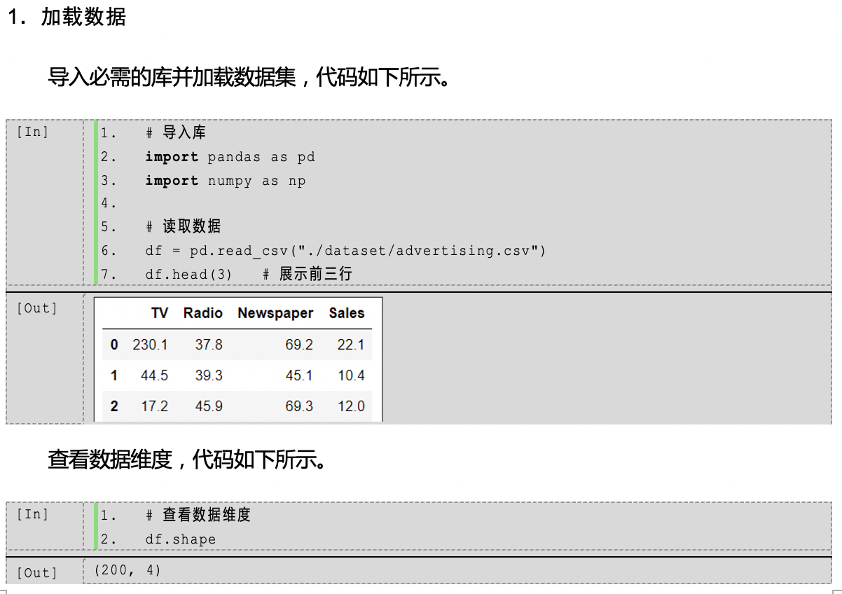
数据探索

Slide 4
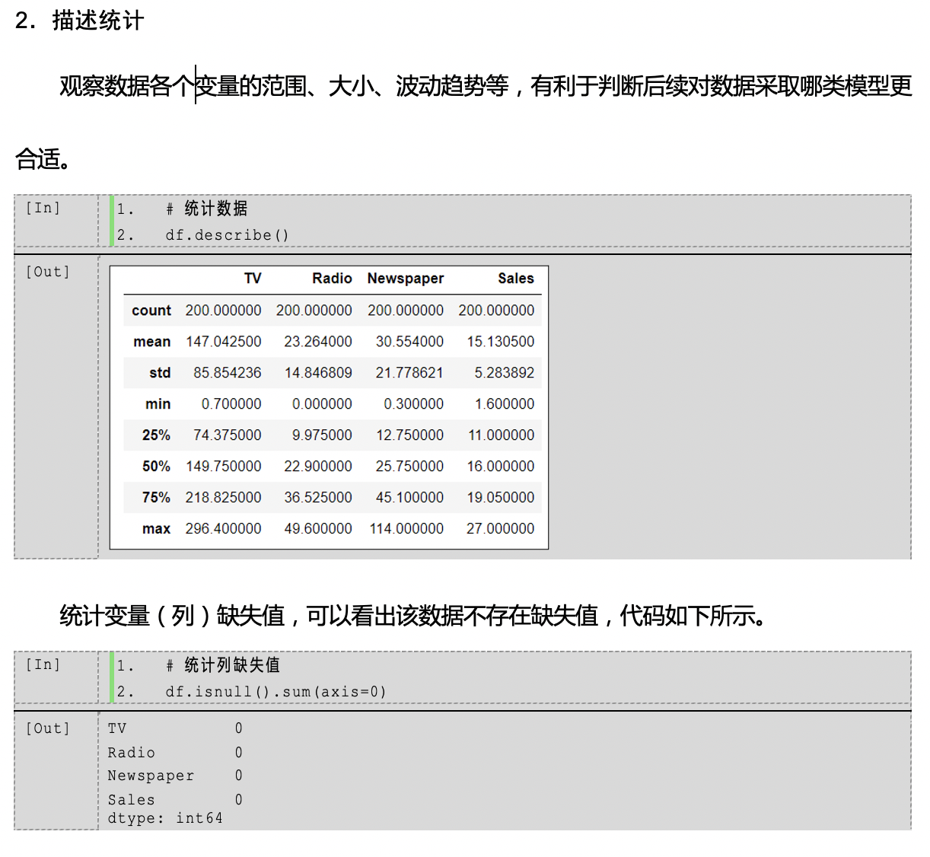
数据探索

Slide 5
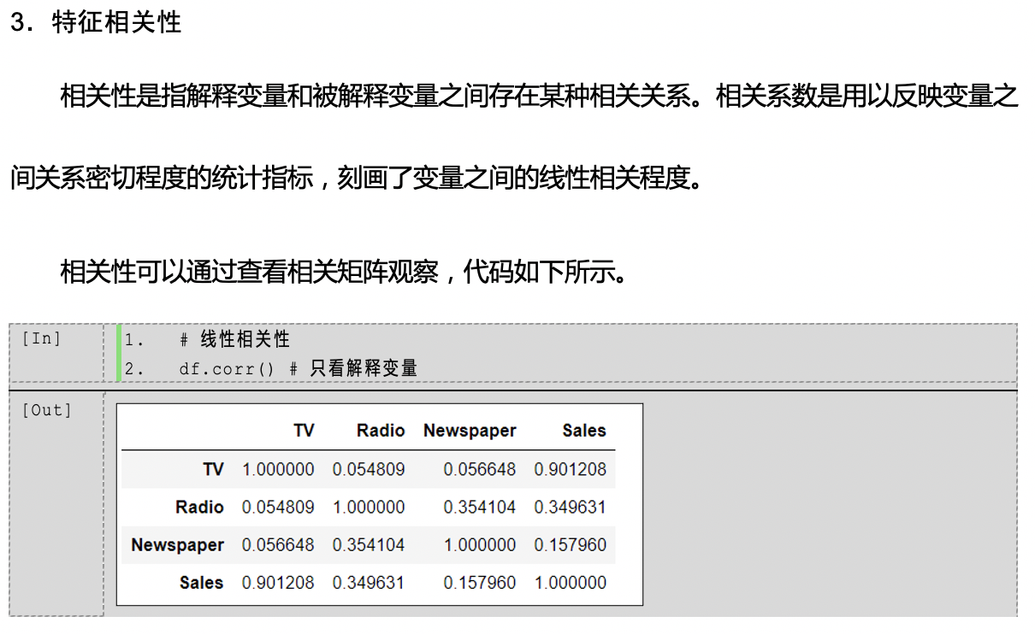
数据探索

Slide 6
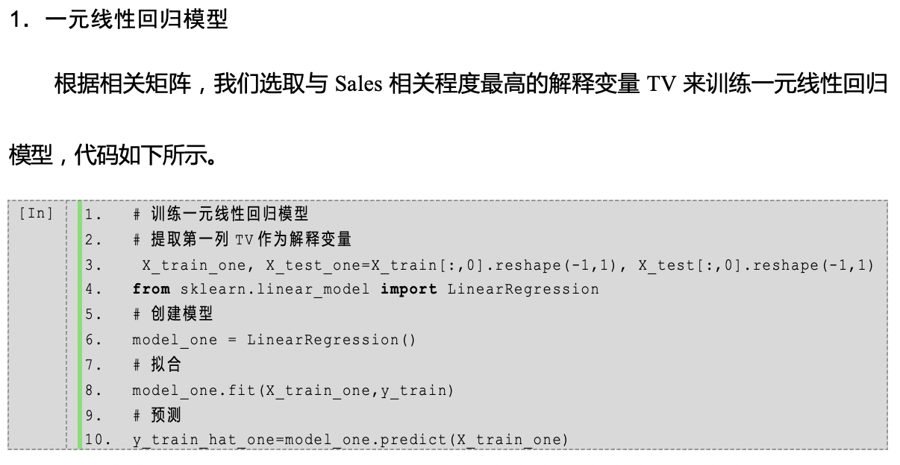
建立模型

Slide 7
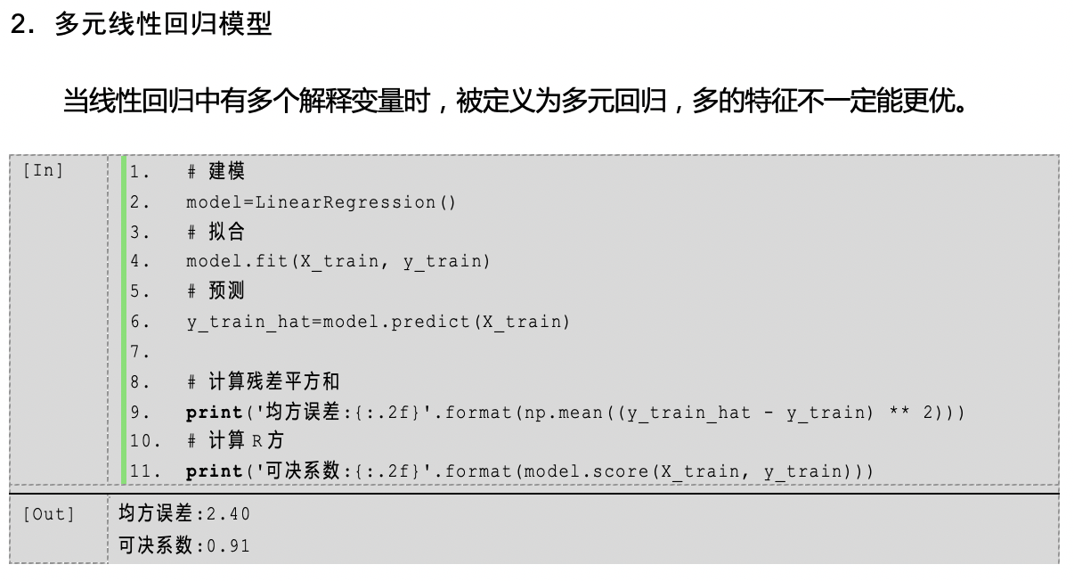
建立模型

Slide 8
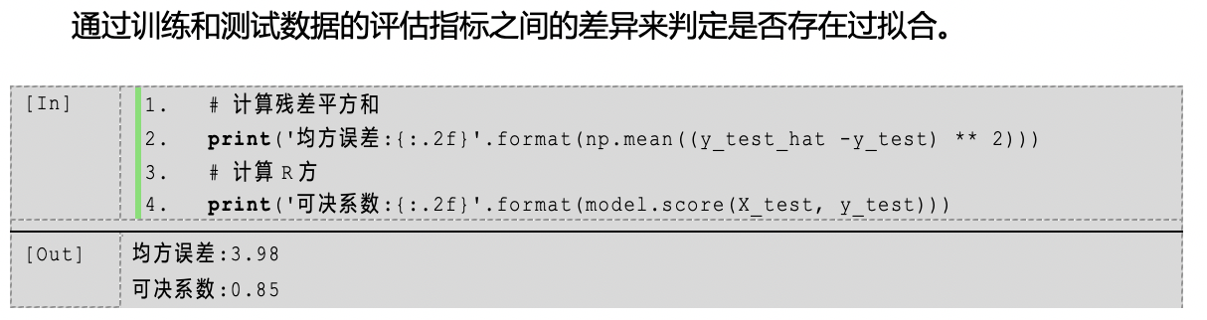
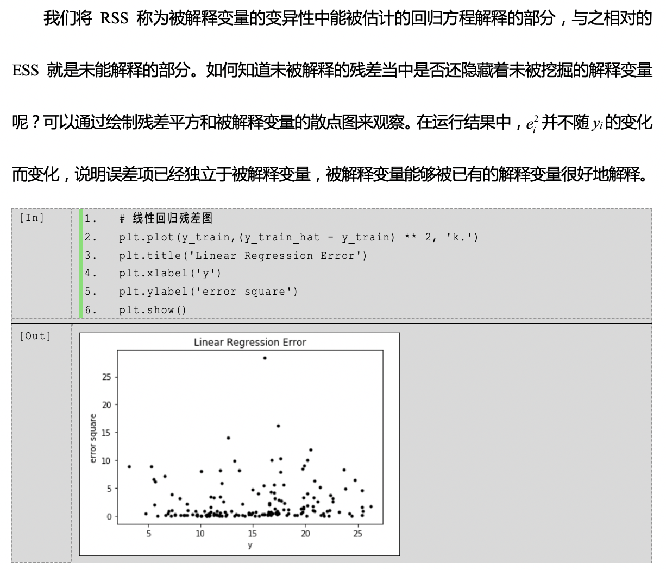
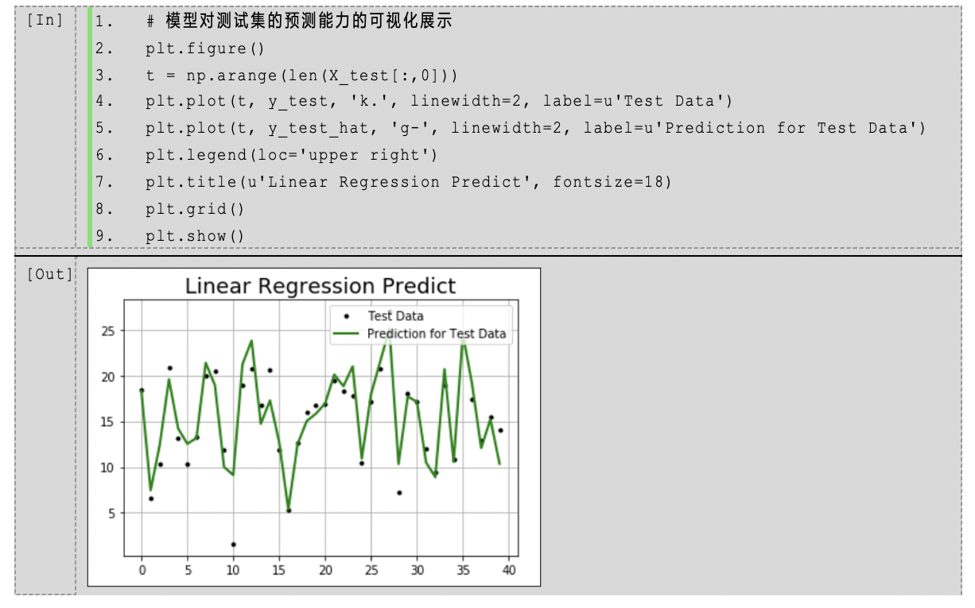
验证评估

Slide 9
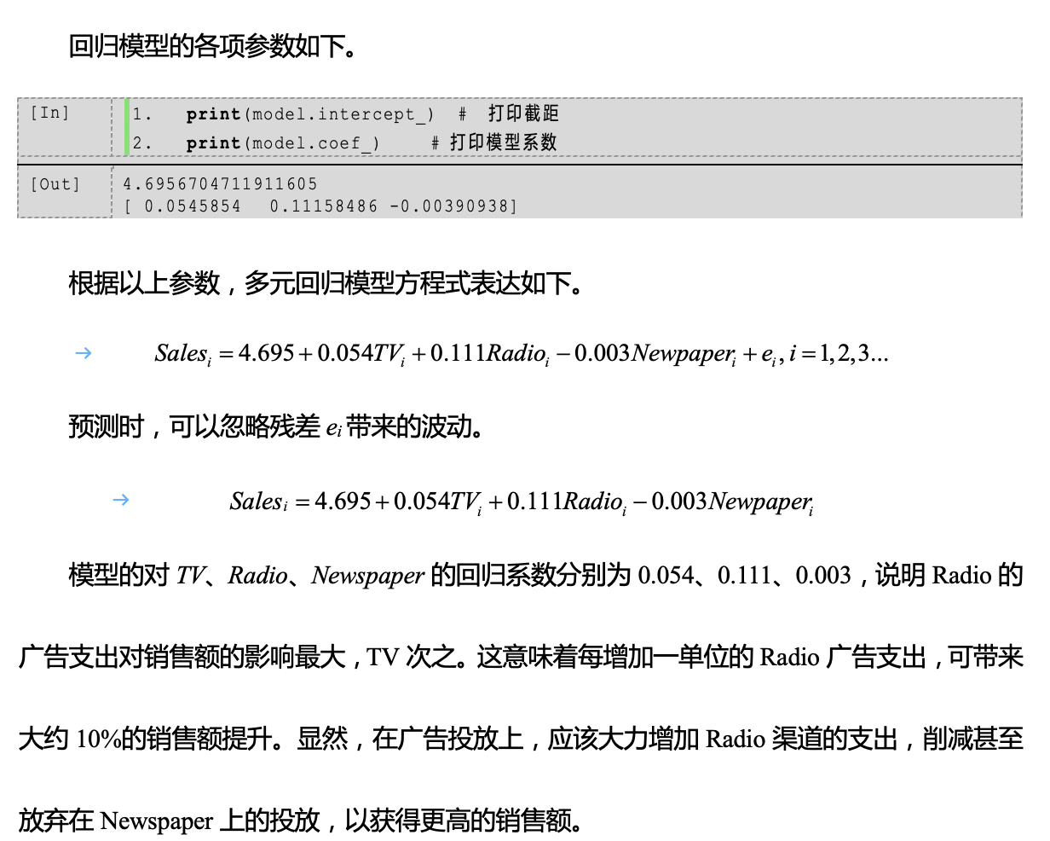
模型解释

Slide 10
谢谢！

